Slide 1
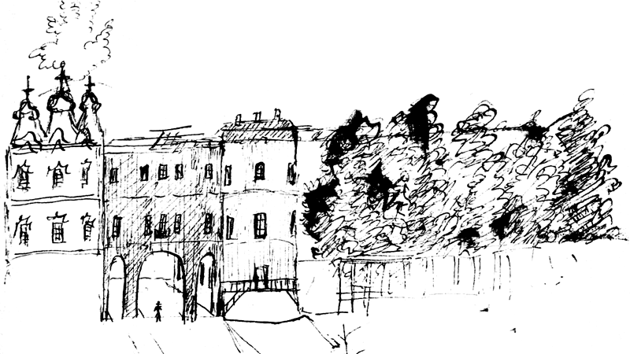
Воспоминания
в Царском Селе

Slide 2
Императорский Царскосельский лицей
Откуда возникло слово “Лицей”?
История слова «лицей» берет свое начало в Древней Греции. На самом краю древних Афин возле храма Апполона Ликейского великий философ Аристотель основал школу, получившую название Ликей в честь рядом стоящего храма. В переводе с древнегреческого Ликейский — это «истребитель волков». Школа прославила себя в веках, и с тех пор значимым учебным заведениям во многих странах присваивали статус лицея.

Slide 3
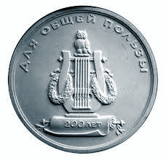
2. Что собой представляли герб и девиз Лицея?

Slide 4
3. Когда открылся Царскосельский лицей?
4. Известно, что в первом наборе было 30 учеников. Однако выпустилось только 29? Что же случилось?

Slide 5
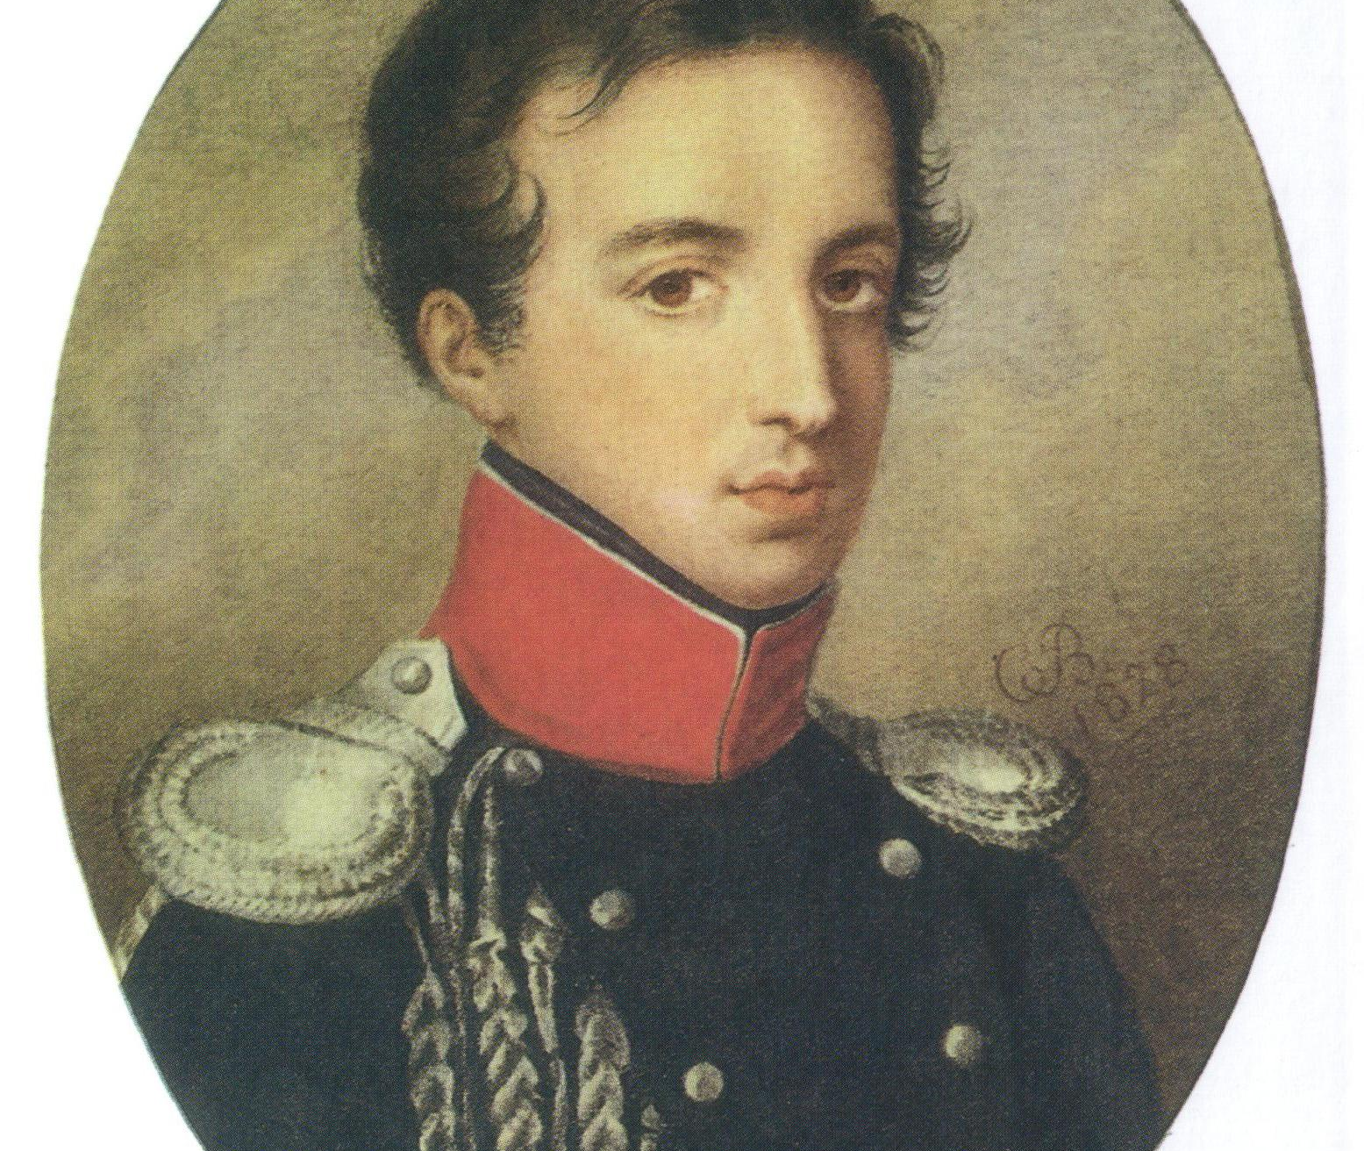
Гурьев Константин Васильевич
первым покинул лицей, проучившись менее двух лет.

Slide 6
5. Назовите человека, который в одиночестве отметил День Лицея.

Slide 7
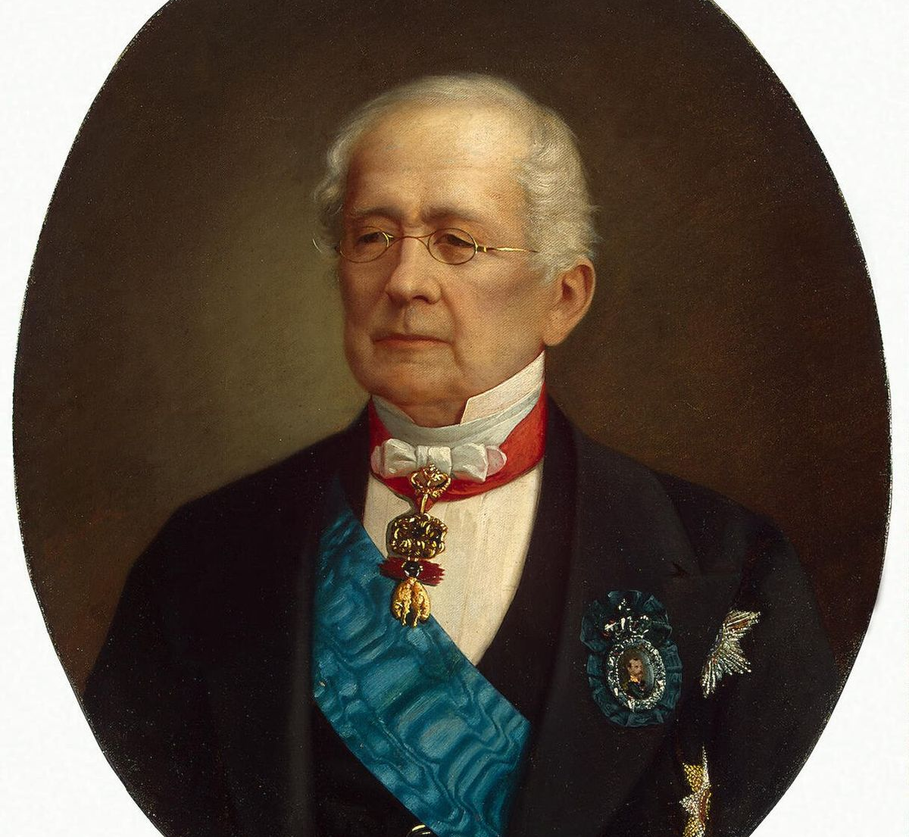
Горчаков Александр Михайлович

Slide 8
6. Правила поведения лицеистов включали в себя множество запретов. Один из них на сочинительство. Как А. С. Пушкин «отменил» его?

Slide 9
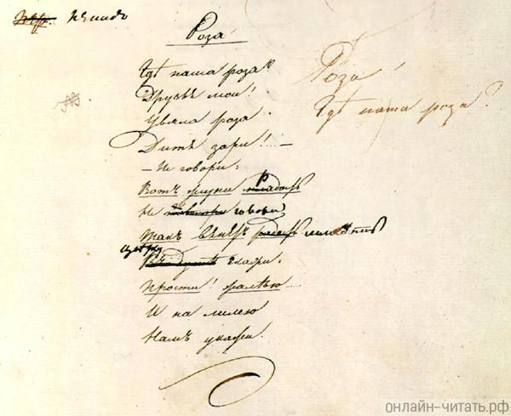
А. С. Пушкин “Роза”

Slide 10
7. Под строгим запретом были и прозвища. Однако воспитанники его легко обходили, выхватывая точным взглядом особенности друг друга. Кому принадлежало прозвище «Суворочка»?

Slide 11
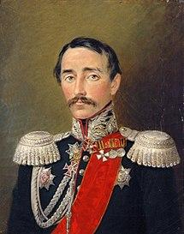
Владимир Вольховский
“Суворочка”

Slide 12
8. Этот предмет был чрезвычайно моден в России во время учебы А. С. Пушкина. Но лицеистам носить его запрещали. Особенно страдал от этого запрета Дельвиг. Назовите предмет.

Slide 13
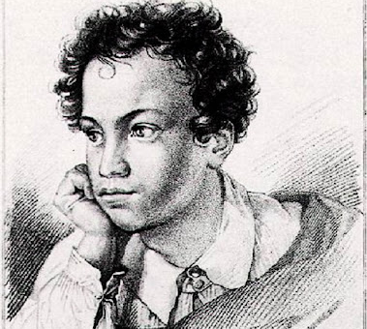
А.С. Пушкин-лицеист
Автор гравюры Е. Гейтман

Slide 14
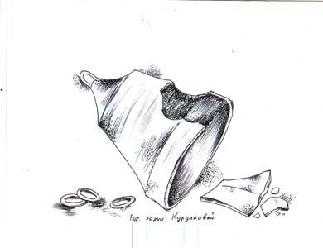
«Идите вперёд, друзья, на новом вашем поприще!.. Храните правду, жертвуйте всем за нее; не смерть страшна, а страшно бесчестие; не богатство, не чины, не ленты честят человека, а доброе имя, храните его, храните чистую совесть, вот честь ваша. Идите, друзья, поминайте нас...»

Slide 15
10. Какое стихотворение Пушкина первым увидело свет? Какая под ним стояла подпись? Кому оно было адресовано?
11. Когда лицеистов впервые отпустили на каникулы в Санкт-Петербург?

Slide 16
12. Кому А.С. Пушкин посвятил эти строки?
Промчались годы заточенья,
Недолго, мирные друзья,
Нам видеть кров уединенья
И Царскосельские поля…
Зовет нас света дальний шум…
Иной, под кивер спрятав ум,
Уже в воинственном наряде…

Slide 17
13. Где и что соорудили лицеисты в память о себе? Что было написано на этом “объекте”?

